Slide 1


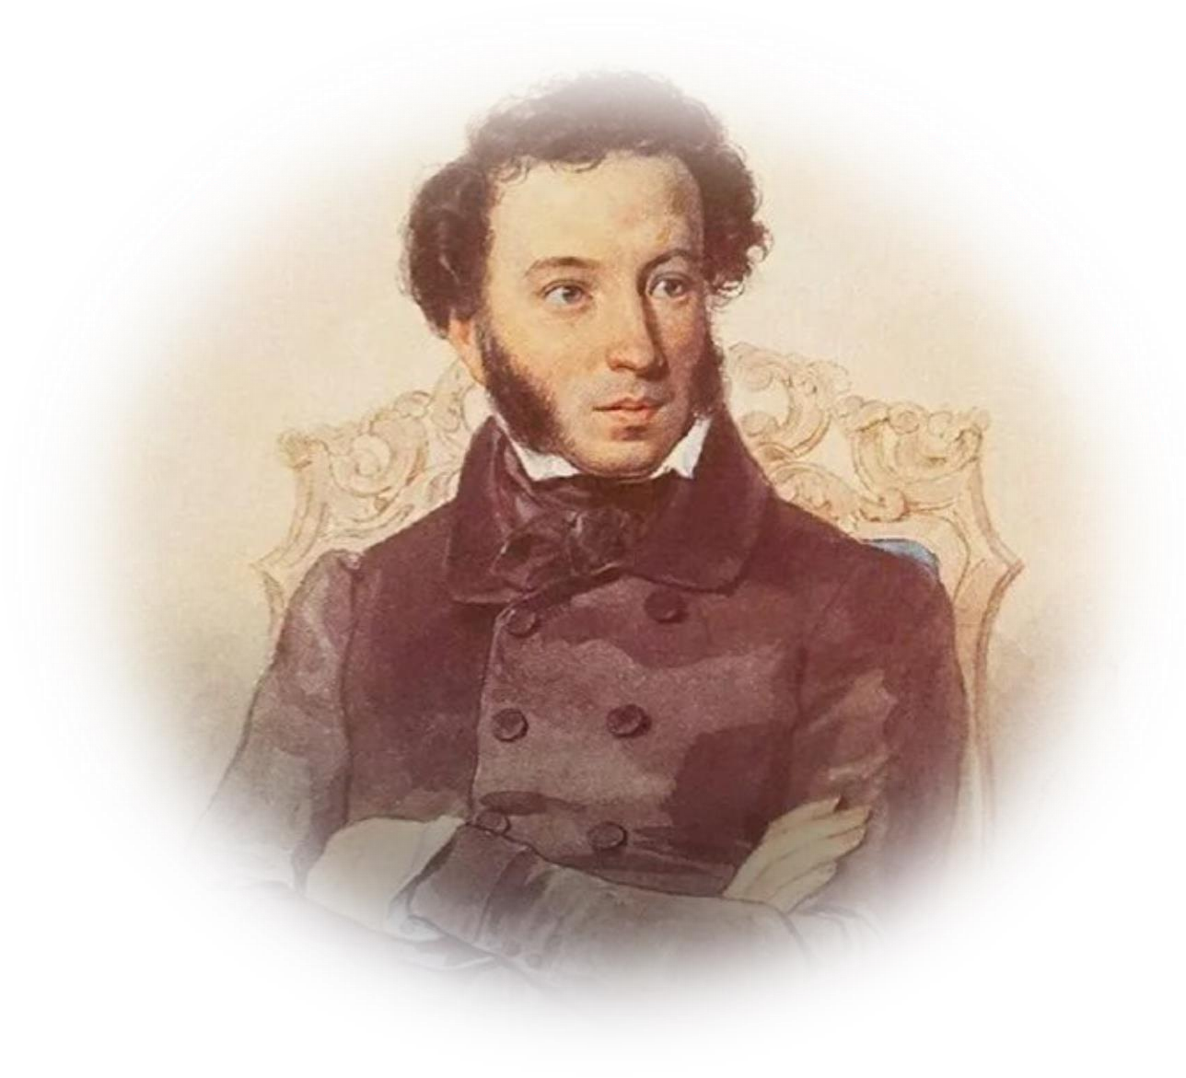


«Пушкин, о Пушкине,
с Пушкиным»
6 июня- Пушкинский день в России. День русского языка

Slide 2
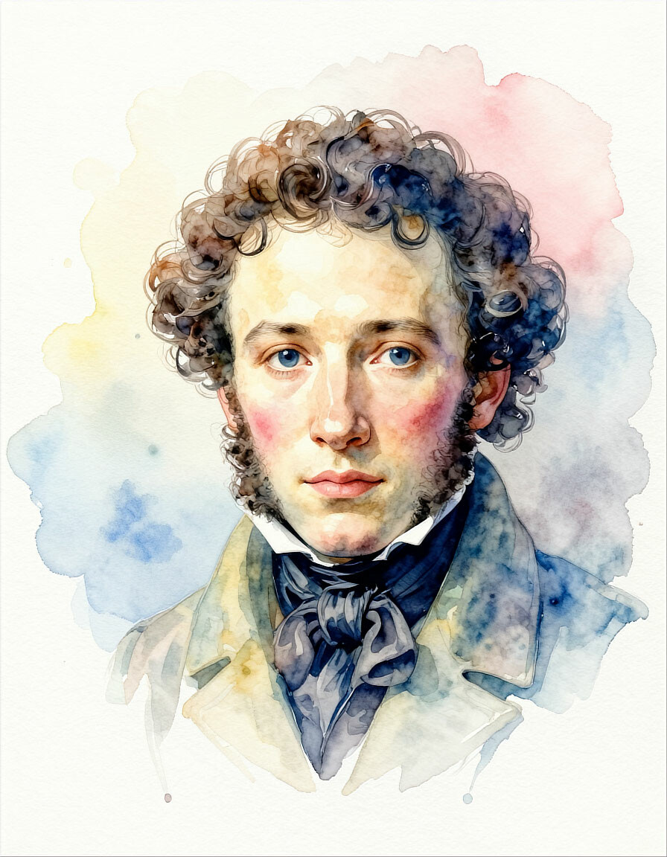
6 июня 2026года
227 лет
со дня рождения Александра Сергеевича Пушкина,
поэта
Александр
(1799-1837гг.) – великий русский
Сергеевич
Пушкин
поэт,
самых
прозаик, драматург, один из авторитетных литературных первой трети XIX века.
деятелей

Slide 3
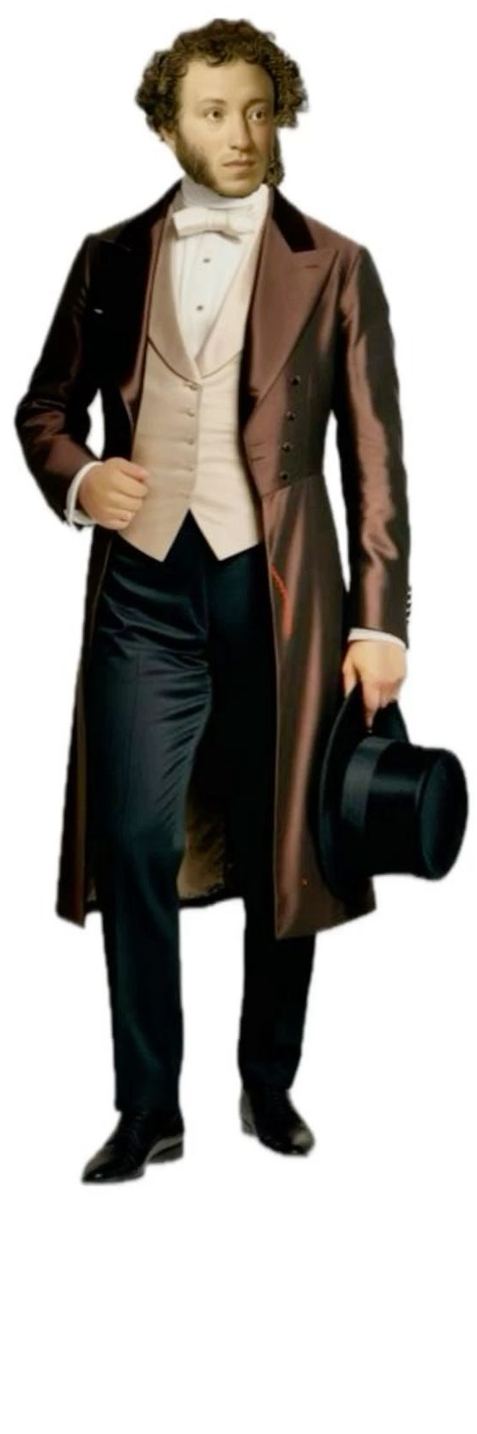
Родился Александр Пушкин 6 июня 1799 года в Москве, в небогатой дворянской семье. Начальное образование, как это было принято у дворян, маленький Пушкин получил дома, его обучением занимались учителя и гувернеры, приглашаемые родителями из разных стран Европы.
Кроме французских гувернёров, воспитанием Пушкина занимались бабушка Мария Алексеевна, а также няня Арина Родионовна, передавшая своему воспитаннику любовь к народным сказкам.
Учеба давалась Пушкину тяжело, а преподаватели отмечали, что он не прилежен. Однако вскоре мальчик увлекся чтением. «Проводил бессонные ночи и тайком в кабинете отца пожирал книги одну за другой», — вспоминал позже его младший брат Лев.
Любовь к чтению переросла в попытки создавать собственные тексты. Уже в семь лет Пушкин сочинял на французском языке маленькие комедии, подражая Мольеру. Позже, прочитав произведения Лафонтена, юный автор захотел писать басни. А ознакомившись с «Генриадой» Вольтера, Пушкин задумал поэму в шести песнях: все прочитанные книги вдохновляли начинающего автора.
В 1811 году после создания Царскосельского лицея 12-летний Пушкин оказывается включенным в список его воспитанников. Высокий уровень преподавания и требований к лицеистам дали будущему поэту то, что не смогли дать учителя и гувернеры в родном доме. Хотя отдельные науки все-таки давались ему с трудом, среди них была
математика и логика.

Slide 4

Всё свободное время Пушкин уделял литературе, а в 1814 году впервые опубликовал свое
стихотворение «К другу-стихотворцу» в журнале «Вестник Европы».
Год спустя талант литературного гения оценил известный поэт и государственный деятель Гавриил Романович Державин, которому молодой Пушкин прочел свое стихотворение
«Воспоминания в Царском Селе».
В лицейский период Александр Сергеевич познакомился и сдружился с Антоном Дельвигом, Иваном Пущиным, Вильгельмом Кюхельбекером, с которыми поддерживал отношения всю жизнь.
В 1819 году поэт вступает в литературное общество «Зеленая лампа», которое было близко по своей идеологии к декабристам. В этот период Пушкин пишет оду «Вольность», а также стихотворения «К Чаадаеву» и «Деревня».
В 1820 году по пути в Кишинёв он заболевает и вынужденно заезжает на Кавказ, а затем в Крым, чтобы поправить свое здоровье. Этот период оставит свой след в стихотворениях
«Кавказский пленник» и «Бахчисарайский фонтан». Уже в Кишинёве Александр Сергеевич пишет «Песнь о вещем Олеге», а также начинает роман в стихах «Евгений Онегин».
Поэта начинают публиковать в Петербурге, и он приобретает популярность в качестве поэта и писателя.

Slide 5
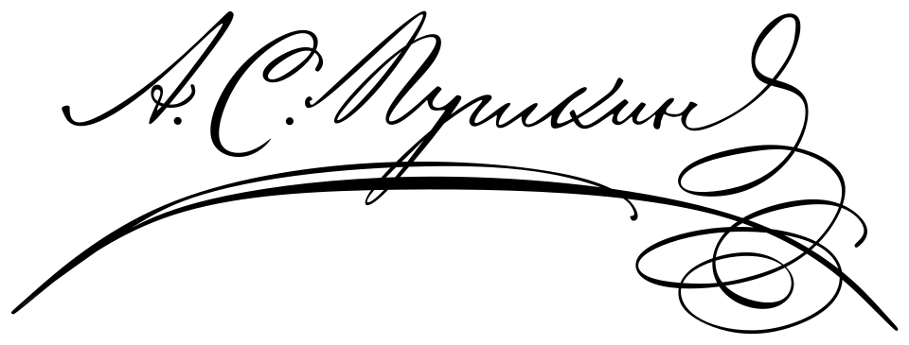
В 1823 году в Москве полиция вскрыла письмо Александра Сергеевича к другу-лицеисту Кюхельбекеру и сочла его содержание настолько недопустимым, что вместе с отставкой по работе Пушкин был определен в ссылку. Два года поэт пребывал в родовом имении в селе Михайловском под надзором и без содержания. Пушкин жил в одиночестве, родные покинули имение. Единственной, кто скрашивал одиночество поэта, была няня Арина Родионовна. В этот период писатель создал около ста произведений — множество стихов, были закончены поэмы «Цыганы» и «Граф Нулин». Была доведена до финала и историческая драма «Борис Годунов».
Здесь же он начинает работу над романом «Арап Петра Великого».
В 1826 году вышел первый сборник «Стихи Александра Пушкина», и поэт обрел всенародную любовь.
В 1829 году поэт познакомился на балу с Натальей Гончаровой и сразу влюбился в 16- летнюю девушку. А через несколько месяцев сделал предложение. Поэт не получил с первого раза положительного ответа— родители Натальи отказали недостаточно состоятельному поэту. Расстроенный Пушкин уехал к брату на Кавказ.
«Когда я увидел ее [Наталью Гончарову] в первый раз, красоту ее только что начинали замечать в обществе. Я ее полюбил, голова у меня закружилась, я просил ее руки. Ответ ваш, при всей его неопределенности, едва не свел меня с ума; в ту же ночь я уехал в армию. Вы спросите меня — зачем? Клянусь, сам не умею сказать; но тоска непроизвольная гнала меня из Москвы: я бы не мог в ней вынести присутствия вашего и ее».
Из письма Александра Пушкина матери Натальи Гончаровой.

Slide 6
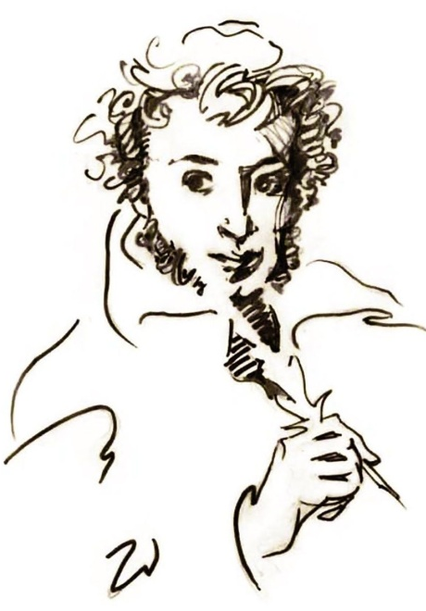
Вернувшись с Кавказа, Александр Сергеевич вновь посватался, и на этот раз получил одобрение. Пушкин отправился в другое родовое имение — в Болдино Нижегородской губернии, где отец поэта выделил ему часть усадьбы и две сотни крестьян, чтобы решить вопрос с имуществом. В Болдино пришлось задержаться на три месяца из-за эпидемии холеры, наложившей карантинный запрет на переезд Пушкина в Москву.
В Болдине Пушкин напишет 32 стихотворения, цикл рассказов «Повести покойного Ивана Петровича Белкина», «Маленькие трагедии», «Сказку о попе и работнике его Балде». Наконец будет закончен «Евгений Онегин».
В декабре 1830 года Пушкин вернулся в Москву и вскоре обвенчался с возлюбленной.
В 1831 году поэт был принят на службу для написания «Истории Петра», но быстро увлекся образом предводителя крестьянского восстания Емельяна Пугачева. Он даже отправился в путешествие по местам восстании для сбора информации.
В 1833 году Пушкин вновь уехал в Болдино, где закончил научное сочинение «История Пугачева», написал «Сказку о рыбаке и рыбке», «Сказку о мертвой царевне и о семи богатырях», поэму «Медный всадник», которую запретили к публикации, а также начал работу над «Пиковой дамой».
В 1836 году Пушкин получает разрешение на издание альманаха под названием
«Современник», где печатаются именитые поэты и писатели. Среди них были Николай Гоголь, Иван Тургенев, Василий Жуковский и сам Пушкин.
Вспыльчивый нрав Александра Сергеевича, красота супруги поэта и внимание, которое Наталья получала от других мужчин, к сожалению, предопределили гибель Пушкина.

Slide 7
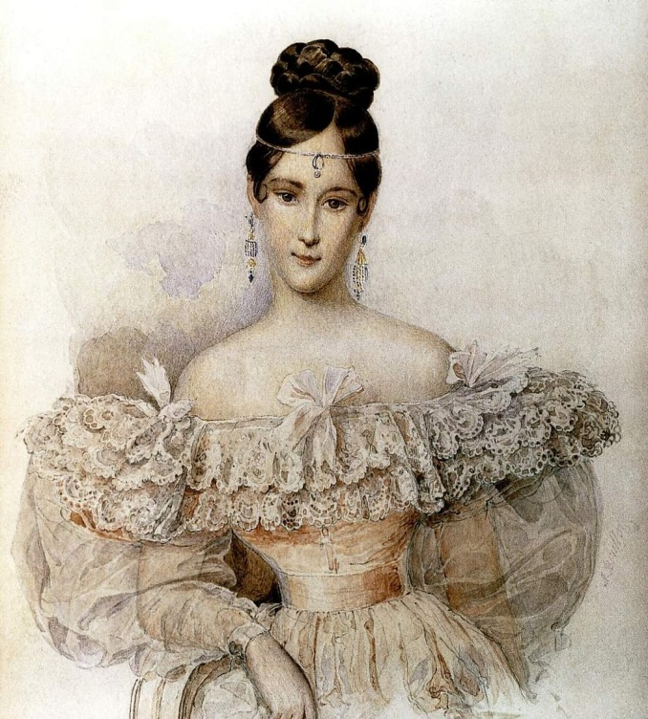
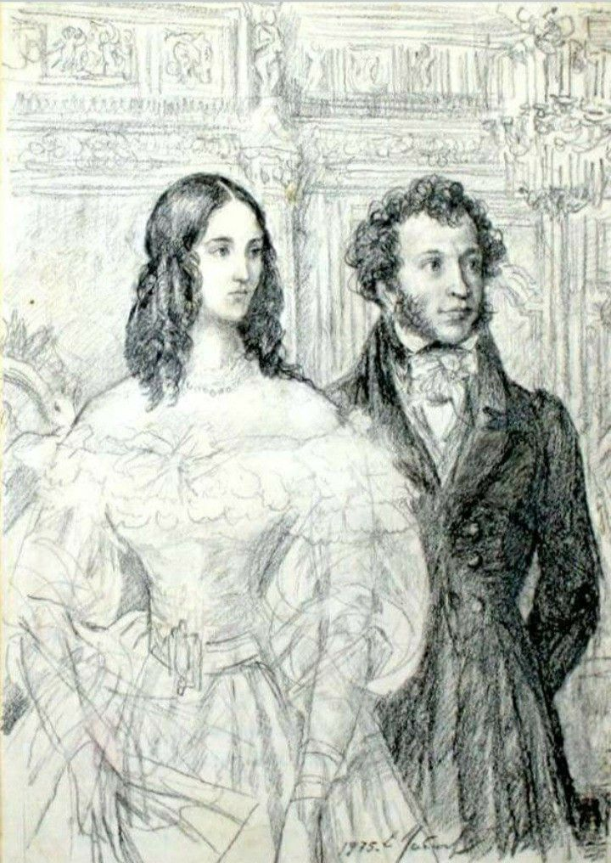
На одном из светских балов за Натальей начал ухаживать молодой француз по имени Жорж Дантес. Вскоре вслед за ухаживаниями начинают расползаться слухи, появляются анонимные письма об измене со стороны Натальи. Пушкин вызвал Дантеса на дуэль. Дуэль была отсрочена, а затем и вовсе отменена по причине брака между французом и сестрой Натальи Гончаровой Екатериной.
Однако женитьба не изменила поведения Дантеса, никуда не делись и разного рода слухи с оскорбительными намеками в адрес Натальи Николаевны. 7 февраля 1837 года Пушкин направил приемному отцу обидчика, служившему послом Голландии в России, Луи Геккерну оскорбительное письмо, результатом которого стал вызов на дуэль.
Дипломат не мог стреляться на дуэли, и его представлял Дантес. Дуэль состоялась на следующий день на Черной речке. Пушкин получил ранение в живот, которое для того времени было смертельным. Через день — 10 февраля Александр Сергеевич скончался.
У постели поэта все ночи мучений присутствовал русский писатель, этнограф и лексикограф Владимир Даль.
На похороны великого русского поэта пришла половина Петербурга. Гибель Пушкина стала национальной трагедией. Он вошел в историю как непревзойденный гений, который возвел литературу в достоинство национального дела. Именем Пушкина названы улицы,
площади, парки, скверы, небольшие деревеньки и даже город Пушкин в Ленинградской области.

Slide 8
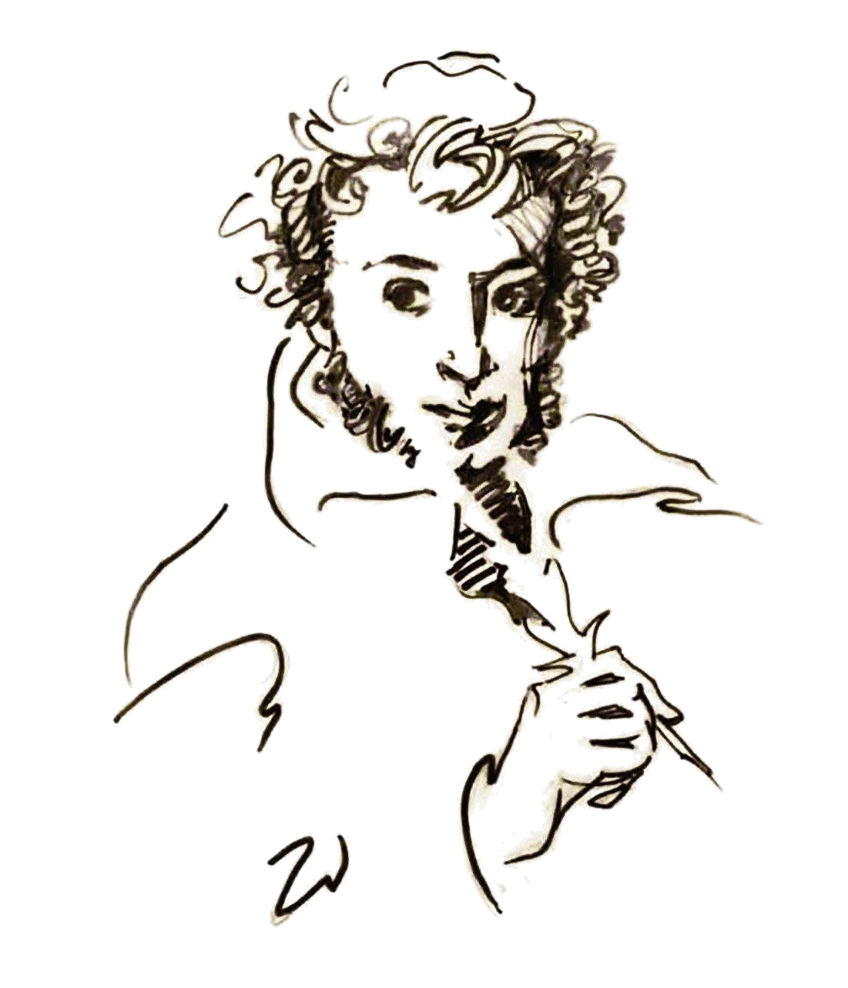

Один, один остался я,
Пиры, любовницы, друзья
Исчезли с легкими мечтами, — Померкла молодость моя
С ее неверными дарами.
Так свечи, в долгу ночь горев Для резвых юношей и дев,
В конце безумных пирований
Бледнеют пред лучами дня.

Slide 9


